Slide 1
ΠΕΠΤΙΚΟ ΣΥΣΤΗΜΑ

Slide 2
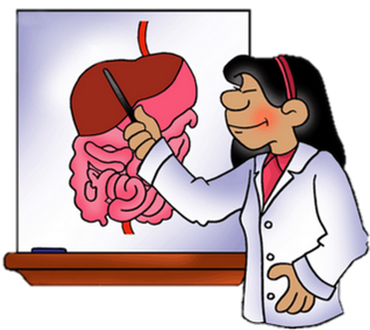

Slide 6
Ισορροπημένη διατροφή
Για τη σωστή ανάπτυξη και την καλή υγεία του οργανισμού μας είναι βασικό να φροντίζουμε, ώστε η καθημερινή μας διατροφή να είναι υγιεινή, ισορροπημένη και να περιλαμβάνει στη σωστή ποσότητα όλα τα απαραίτητα στοιχεία. Μελετώντας τη σύσταση των τροφών επιλέγουμε αυτές που θα μας δώσουν χρήσιμα συστατικά και την αναγκαία ενέργεια και καθορίζουμε την ποσότητα που θα καταναλώσουμε. Στις συσκευασίες των περισσότερων τροφίμων αναγράφονται πληροφορίες για τη σύστασή τους, την ποσότητα των πρωτεϊνών και υδατανθράκων που περιέχονται σε 100 g, την περιεκτικότητα σε λίπος αλλά και την ενέργεια που θα μας δώσει η κατανάλωσή τους. Είναι φανερό ότι πρέπει να αποφεύγουμε τις τροφές των οποίων τα μόρια με τη διάσπασή τους μας δίνουν υπερβολική ποσότητα κάποιων συστατικών ή περιέχουν βλαβερές ουσίες.

Slide 7
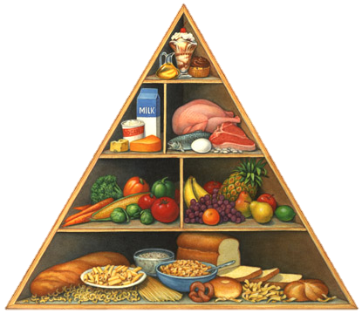
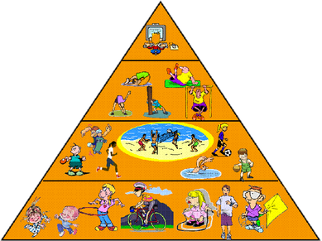
Ισορροπημένη διατροφή και άσκηση

Slide 11
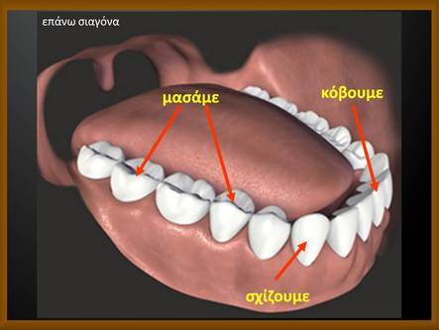

Slide 12
Τα δόντια μας - Η αρχή του ταξιδιού της τροφής
Τα δόντια είναι τα όργανα του πεπτικού συστήματος με τα οποία κόβουμε και μασάμε τις τροφές. Τα δόντια βρίσκονται στην πάνω και στην κάτω σιαγόνα της στοματικής κοιλότητας. Η οδοντοστοιχία μας αποτελείται από κοπτήρες, κυνόδοντες, προγόμφιους και γομφίους. Στον άνθρωπο αναπτύσσονται δύο γενιές δοντιών. Τα πρώτα δόντια που έχει ένα παιδί ονομάζονται νεογιλά. Περίπου στην ηλικία των έξι χρόνων τα νεογιλά δόντια αρχίζουν να πέφτουν. Στη θέση τους βγαίνουν τα μόνιμα δόντια.

Slide 18
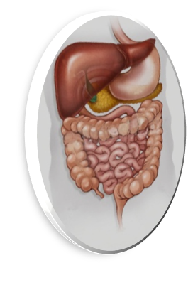
Το ταξίδι από τη σκοπιά του μικρόκοσμου
Με την προσδοκία της τροφής, την εικόνα, την οσμή και τη γεύση της, αρχίζει η προετοιμασία του πεπτικού συστήματος για το ταξίδι της τροφής. Στους αδένες, κυρίως στο συκώτι και στο πάγκρεας, παράγονται μόρια χημικών ουσιών που αντιδρούν με τα μόρια των τροφών, για να τα διασπάσουν. Κάποια από τα χημικά στοιχεία και τις ενώσεις που προκύπτουν από τη διάσπαση των πρωτεϊνών, απορροφώνται από τον οργανισμό, διοχετεύονται στο αίμα και χρησιμοποιούνται για τη σύνθεση άλλων μορίων από τα οποία δημιουργούνται κύτταρα απαραίτητα, για να αναπτυχθεί και να συντηρηθεί ο οργανισμός. Άλλα πάλι αποβάλλονται σε στερεή, υγρή ή αέρια κατάσταση ως άχρηστα. Συγχρόνως με τη διάσπαση των μορίων των υδατανθράκων ελευθερώνεται χημική ενέργεια, η οποία χρησιμοποιείται με διάφορες μορφές.

Slide 19
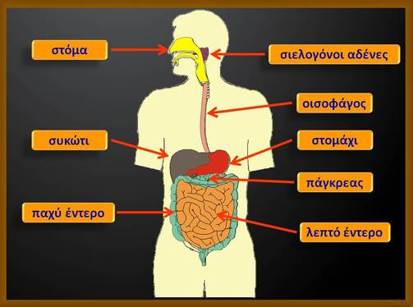

Slide 20
